Slide 1
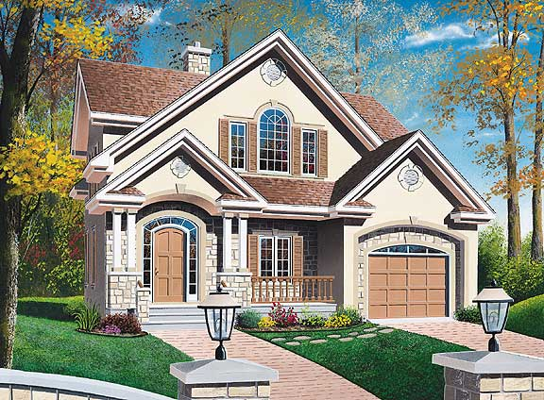
QURILISH CHIZMASI
9 sinf uchun chizmachilik darsi
Toshkent shahar M.Ulug‘bek tumani 187-maktab tasviriy san’at va chizmachilik fani o‘qituvchisi Xaytanova N.M.

Slide 2
Darsning maqsadi
O‘quvchilarga qurilish chizmalari haqida ma’lumot berish: qurilish chizmalari va ularni o‘qish;
Mashinasozlik chizmalarini o‘rganish g‘arayonida olgan bilimlarini kengaytirish va qurilish chizmalarida foydalanosh;
doimiy ravishda o‘z-o‘zini jismoniy, ma’naviy, ruhiy, intellektual va kreativ rivojlantirish, kamolotga intilish;
inson mehnatini yengillashtiradigan, mehnat unumdorligini oshiradigan va qulay shart-sharoitga olib keladigan fan va texnika yangiliklaridan xabardor bo‘lish hamda foydalana olish, kundalik faoliyatda chizma, grafik o‘qiy olish va foydalanish kompetensiyasi;
zarur ma’lumotlarni izlab topa olishni, saralashni, qayta ishlashni, saqlashni, ulardan samarali foydalana olishni

Slide 3
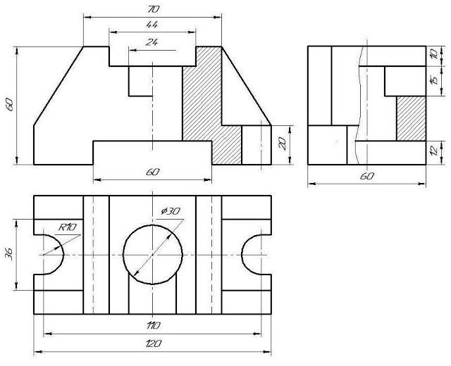
MASHINASOZLIK CHIZMALARI

Slide 4
MASHINASOZLIK CHIZMALARI

Slide 5
QURILISH CHIZMALARI

Slide 6
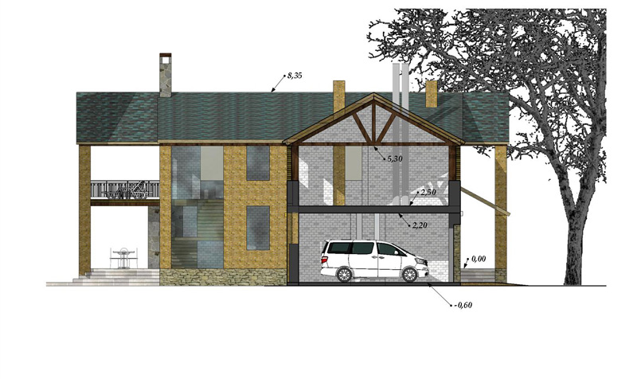
FASAD
FASAD– binonig tashqi ko‘rinishi.
Fasad chizmasida bino deraza, eshik va binoning arxitektura bezaklari ko‘rsatiladi.
Fasad chizmalari quyidagi masshtabda chiziladi:
1 : 200; 1 : 400; 1 : 500.

Slide 7
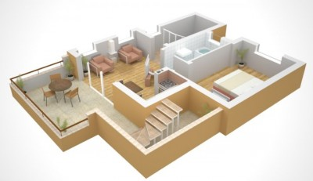
plan
.PLAN – binoni gorizontal tekislik bilan deraza tokchasidan bir oz yuqori qismidan kesish natijasida hosil bo‘lgan chizmadir.
Plan binoning har bir qavatiga va tom qismiga chiziladi.

Slide 8
QIRQIM
QIRQIM binoning konstruksiyasini, qavat balandligini aniqlash uchun kerak.
Qirqim binoni deraza, eshik markazidan vertikal kesuvchi tekislik bilan kesish natijasida hosil bo‘ladi.

Slide 9
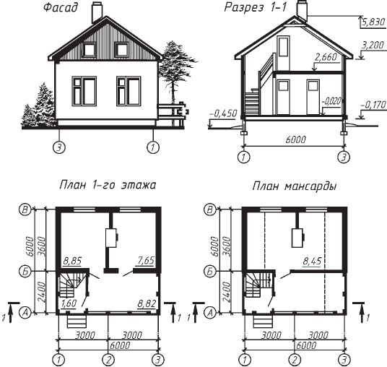

Slide 13
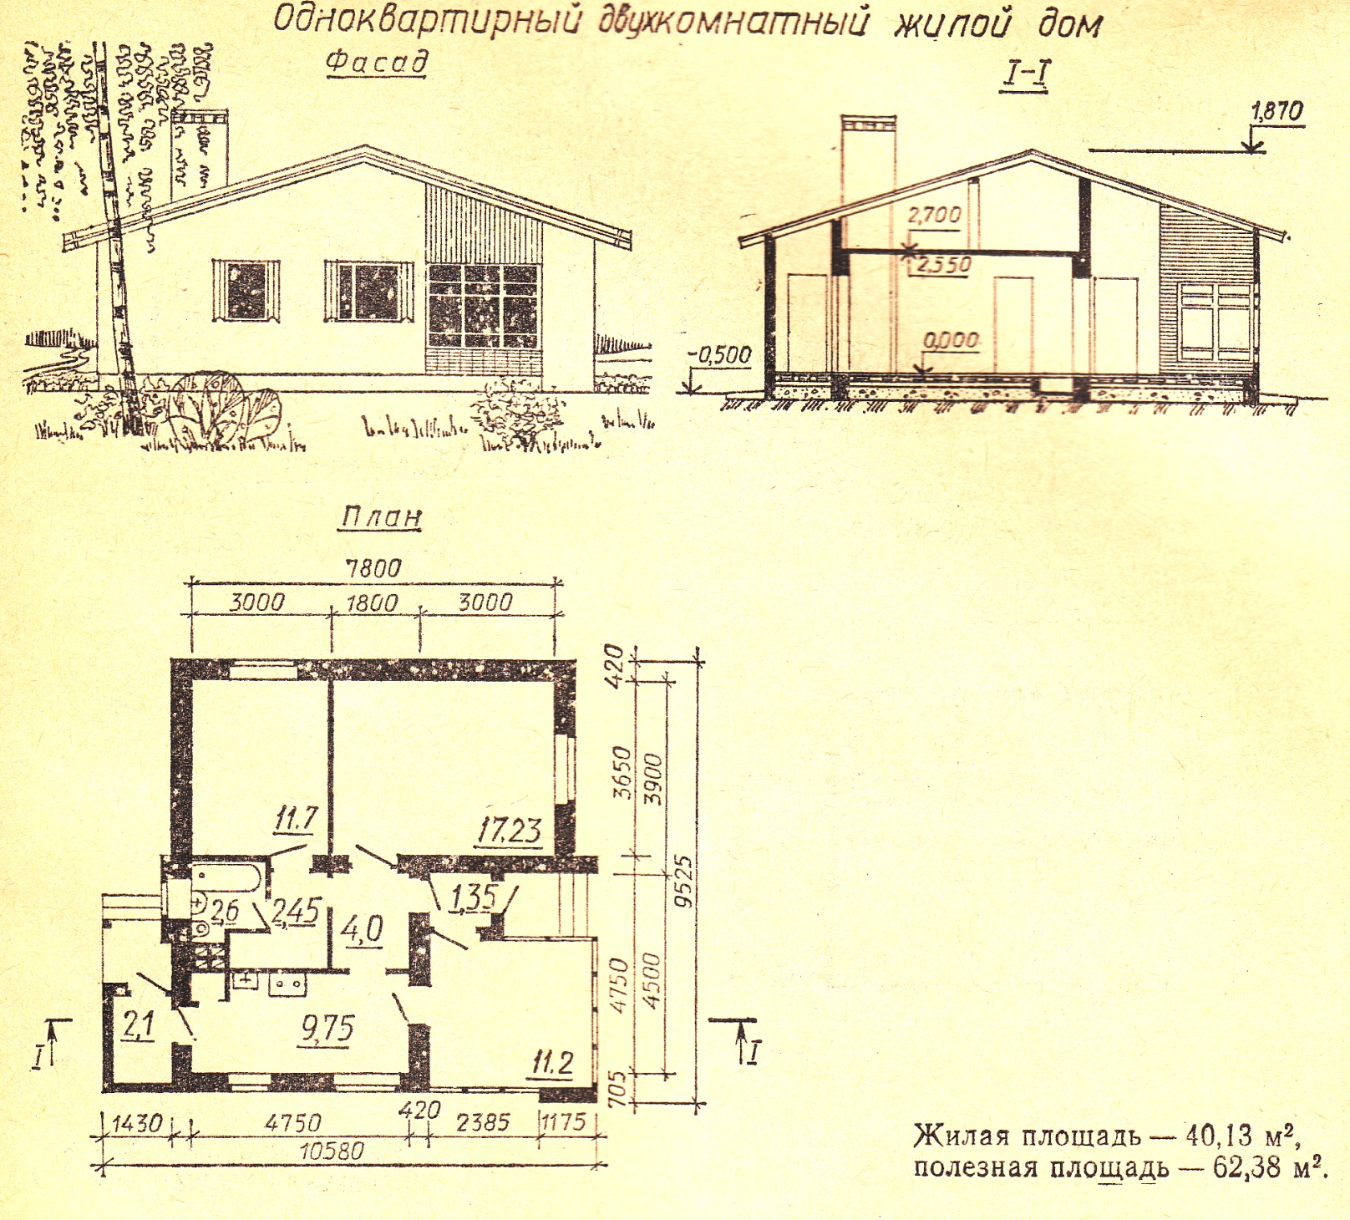

Slide 14
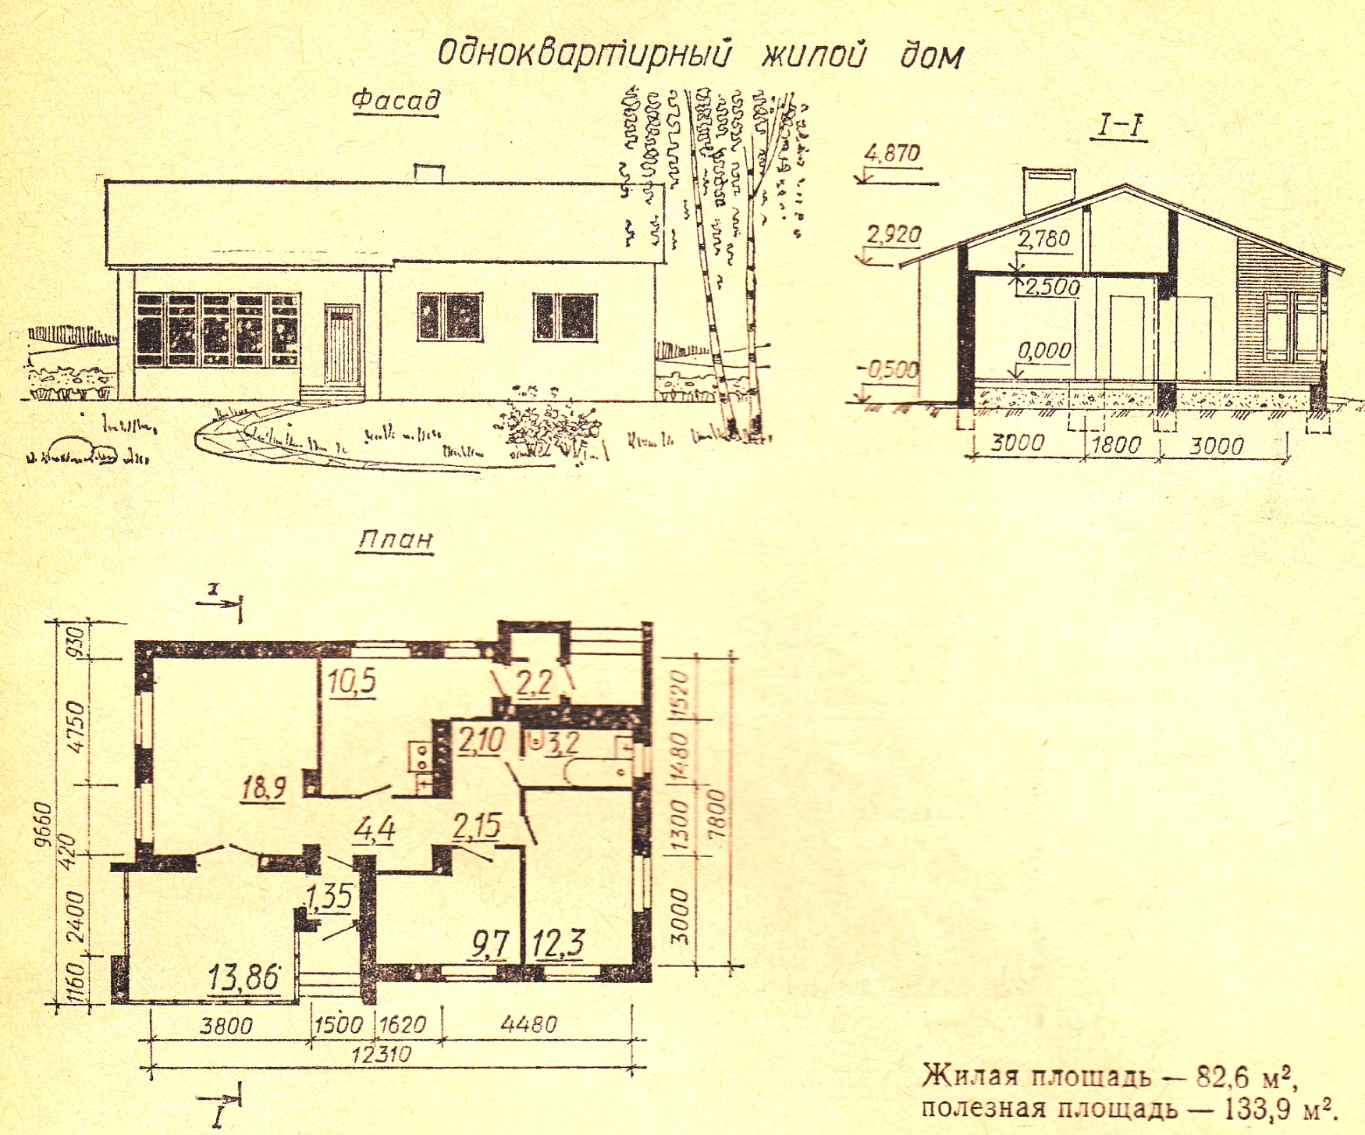

Slide 15
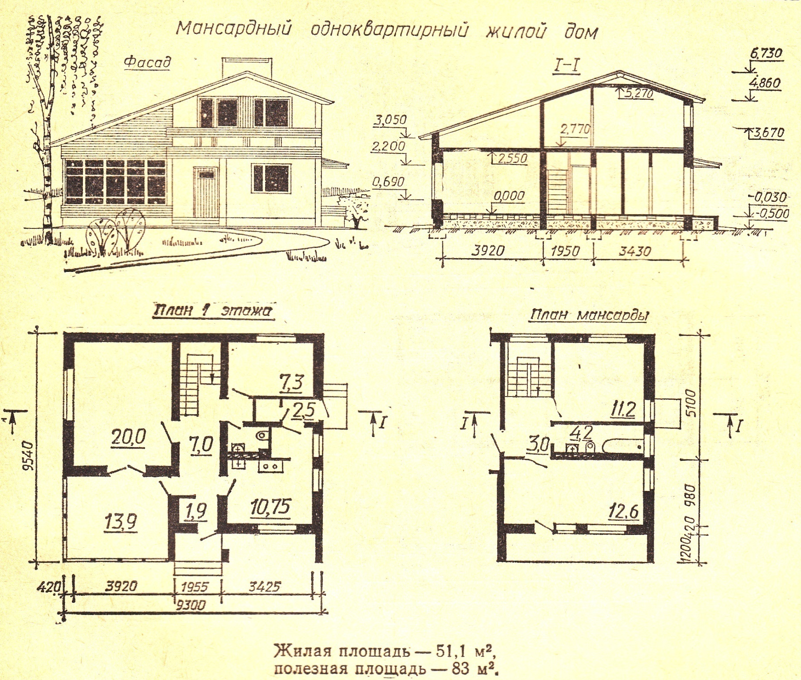

Slide 16
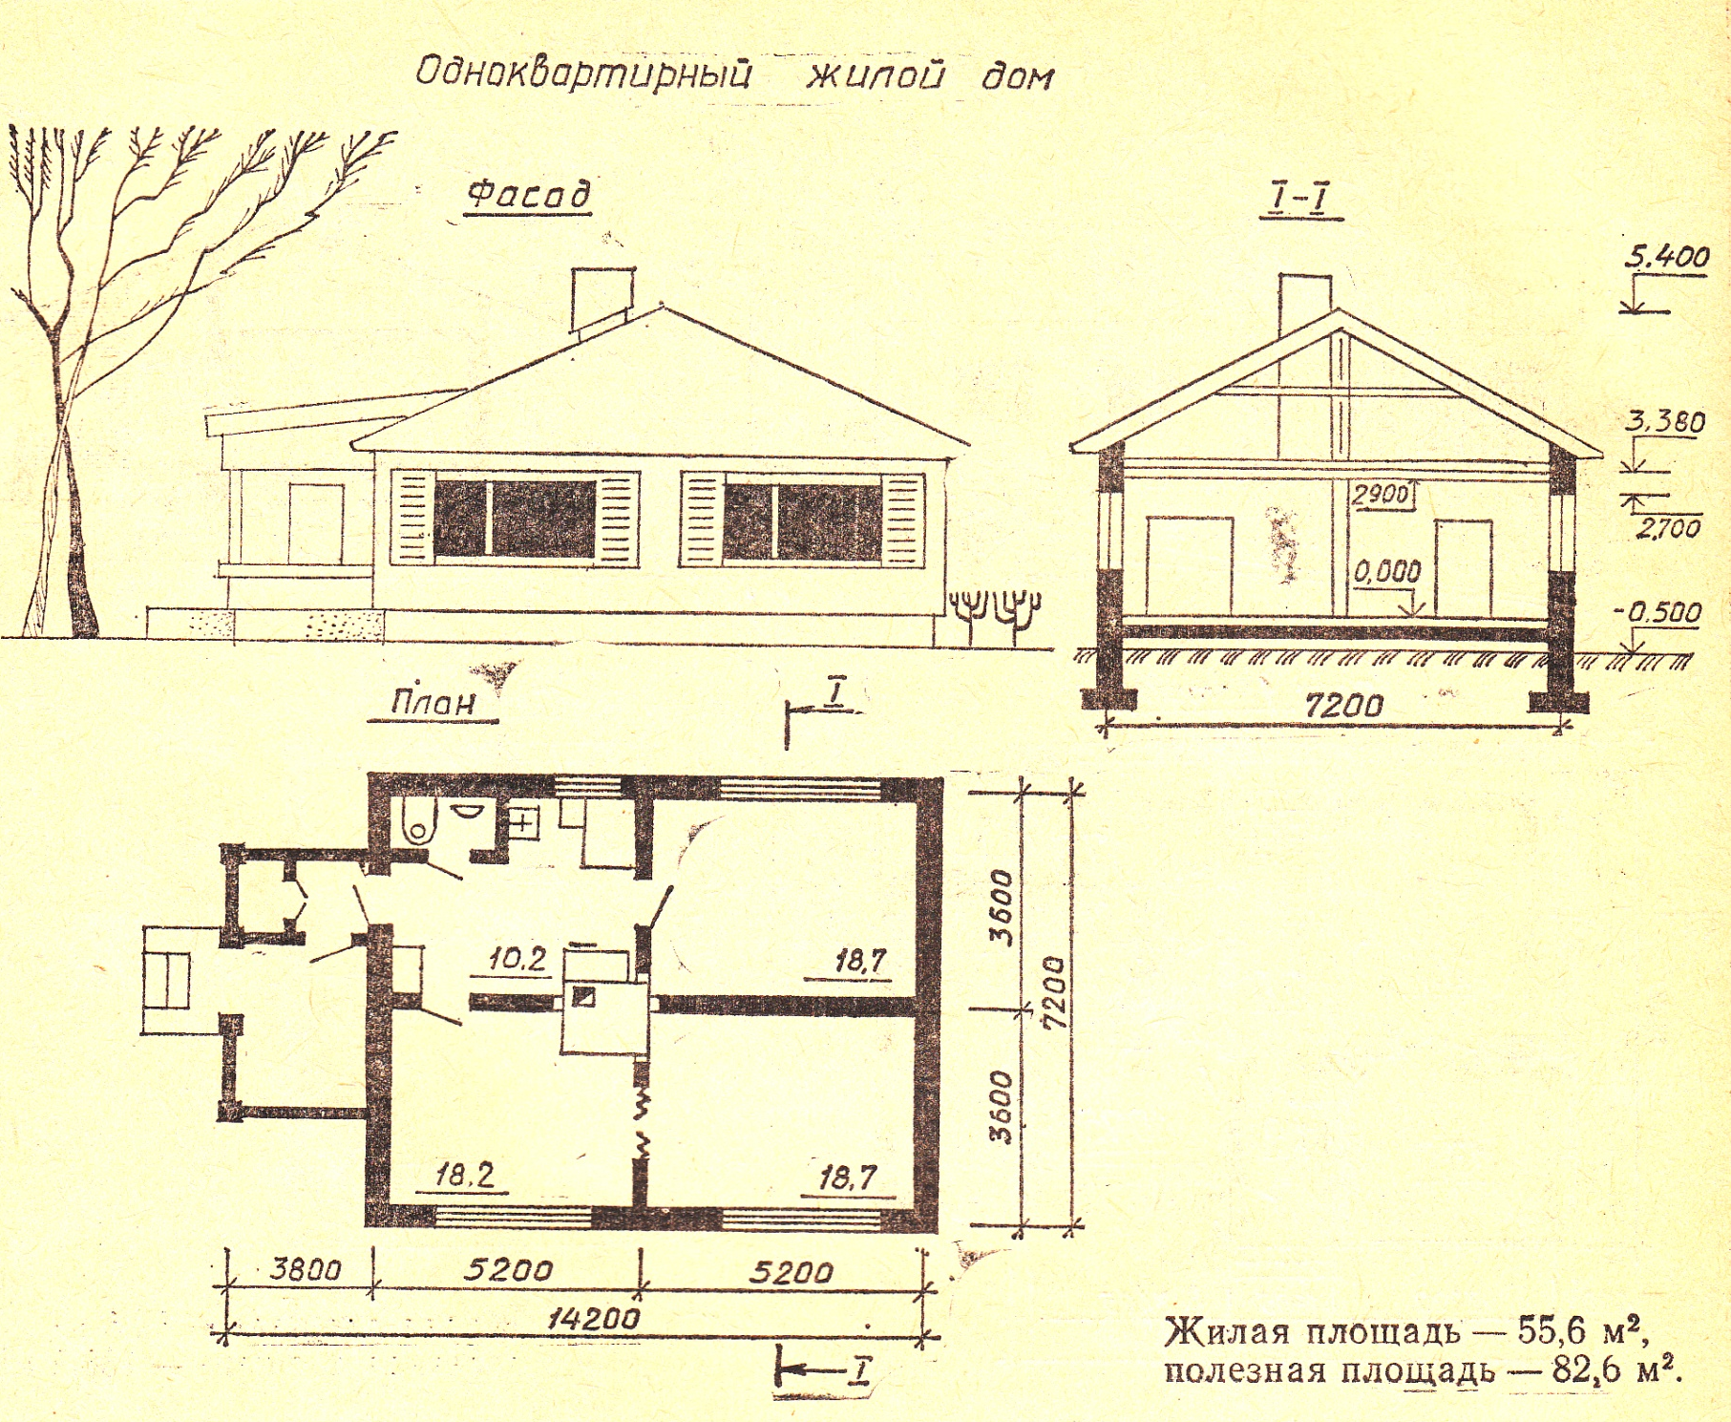

Slide 17
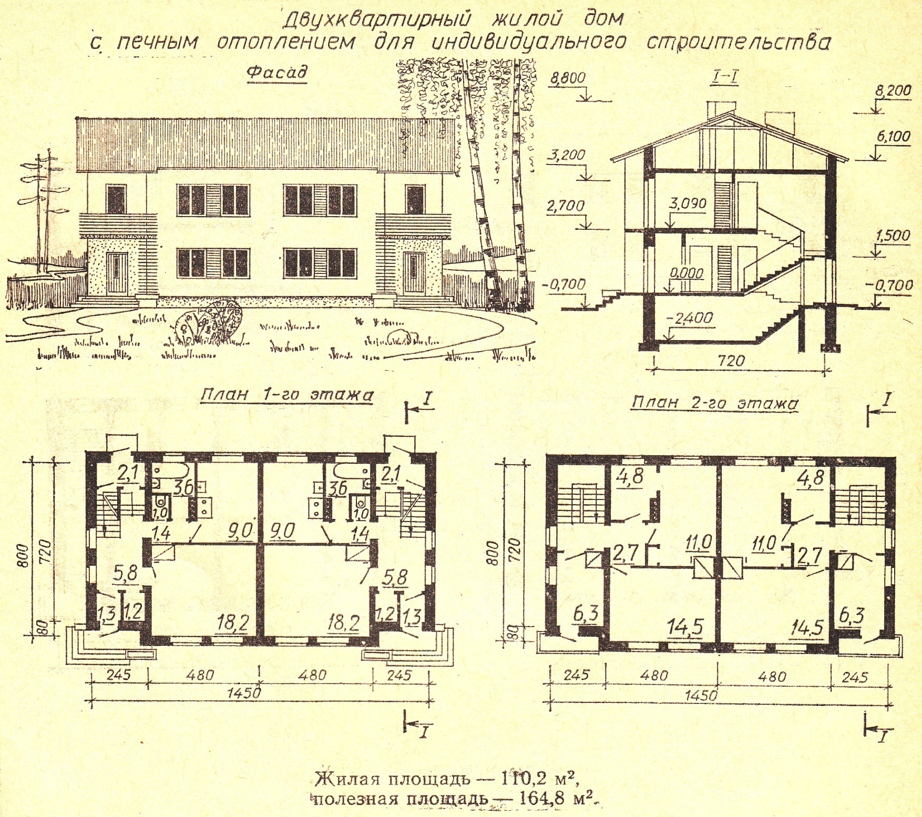

Slide 18
O‘quv muassasasi
Toshkent arxitektura-qurilish instituti qoshidali akademik litseyi. (Olmazor tumani)
Mirobod qurilish kasb-hunar kolleji
Toshkent qurilish KHK
Toshkent qurilish-kommunal KHK (Uchtepa tumani)
Yashnobod qurilish KHK

Slide 19
UYGA VAZIFA
Berilgan qurilish chizmasi asosida kichik hikoya tuzish va ish daftariga yozib kelish:
Binoning nomini aniqlash;
Uyning tashqi o‘lchamlari;
Binodagi xonalarning o‘zaro joylashuvi, ularning maydoni va balandligini aniqlash;
Qurilish chimalaridagi shartli belgilarini o‘qish: eshik, deraza, san.texnik va boshqa jixozlar.

